Slide 1
Klasse G versterkers
Laagfrequent versterkers met 4 vermogentransistor
Jan Genoe
Februari 2022

Slide 2
# Klasse G versterkers

Slide 3
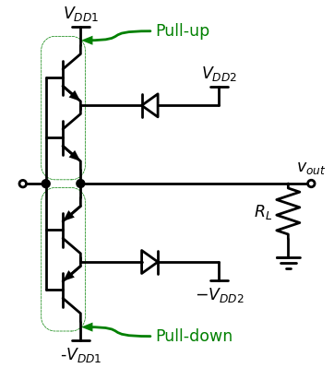
Basisschema Klasse G versterker

Slide 4
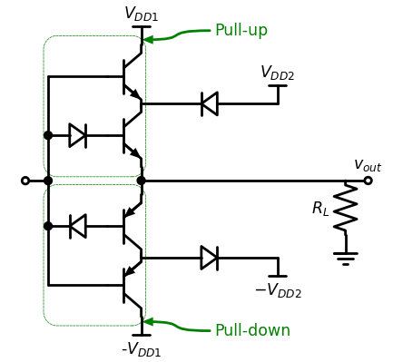
Basisschema van de klasse G versterker

Slide 5
spice code basis Klasse G circuit
Klasse G versterker
*
* SUPPLY VOLTAGES
VPOS1 8 0 DC +70
VNEG1 6 0 DC -70V
VPOS2 5 0 DC +20V
VNEG2 4 0 DC -20V
*
* input source
VS1 1 0 DC 0 SIN(0V 48VPEAK 10KHZ)
*

Slide 6
spice code basis Klasse G circuit
* PUSH-PULL TRANSISTOR OUTPUT STAGE
Q1h 8 1 9 QNPN
Q1s 9 12 2 QNPN
Q2s 7 13 2 QPNP
Q2h 6 1 7 QPNP
*
Dpos 5 9 DNOM
Dneg 7 4 DNOM
*
*compensatie Vsat
Db1 1 12 DNOM

Slide 7
spice code basis Klasse G circuit
Db4 13 1 DNOM
*
* Load resistance
RL1 2 0 8
*
* DEVICE MODELS
.model QNPN NPN(BF=50)
.model QPNP PNP(BF=50)
.model DNOM D()

Slide 8
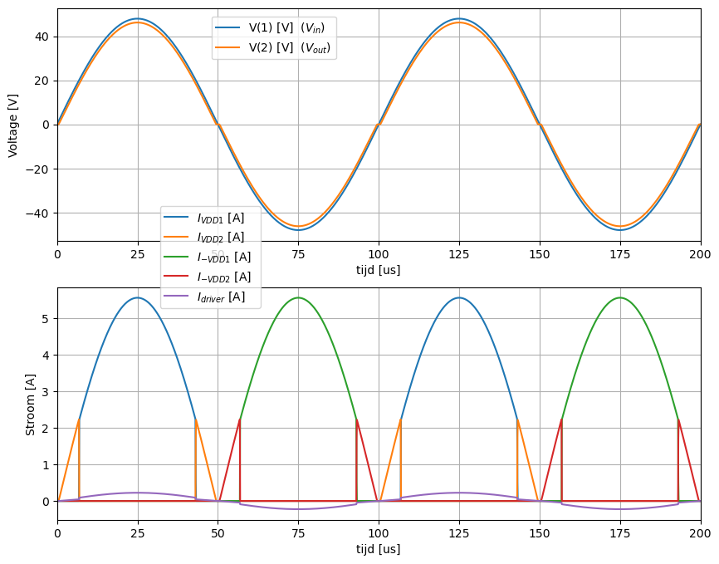
Stromen en Spanningen als functie van de tijd

Slide 9
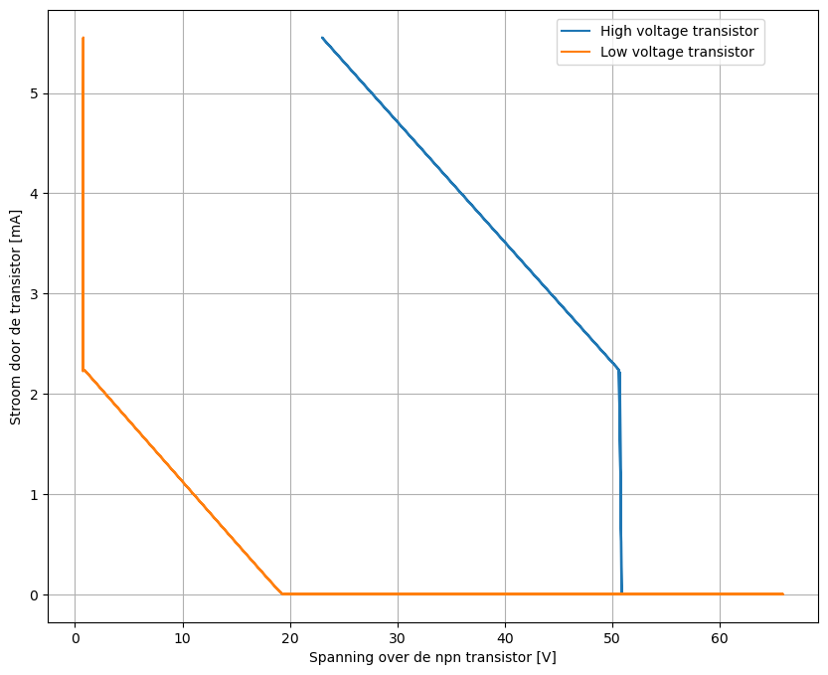
Stromen als functie van de spanning

